Slide 1
Shooting Game
2013****** 조**

Slide 2
목적, 내용
랜덤하게 떨어지는 Item에 대하여 방향키를
조작해 이를 피하거나 취득하는 슈팅 게임

Slide 3
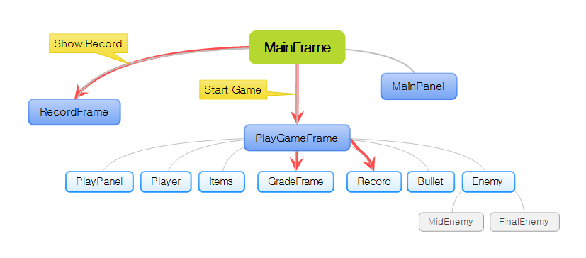
클래스 관계도

Slide 4
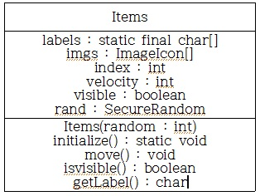
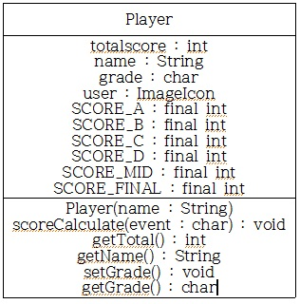
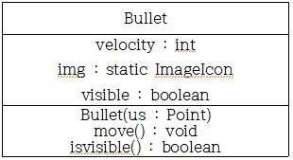
UML

Slide 5
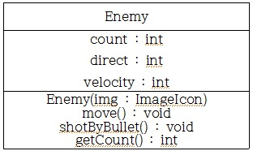
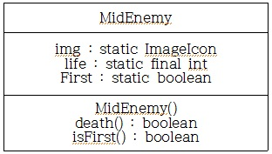
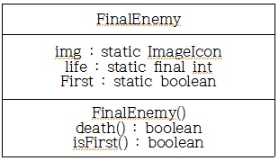
UML

Slide 6
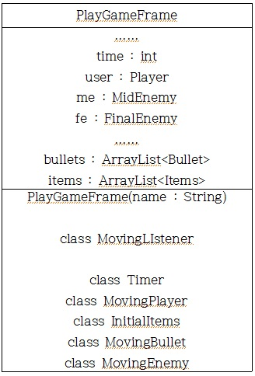
UML

Slide 7
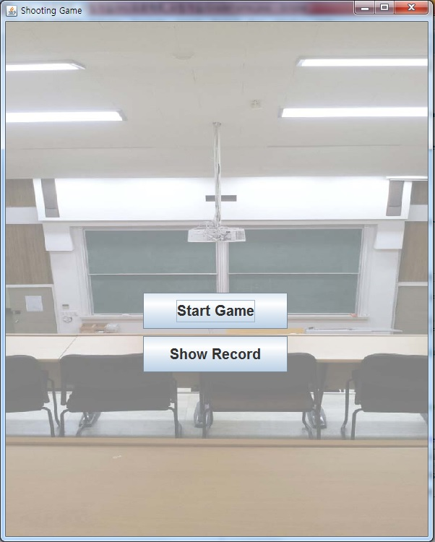
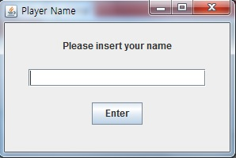
사용 설명서
Start Game : 게임 시작
Show Record : Best10의 기록을 보여줌

Slide 8
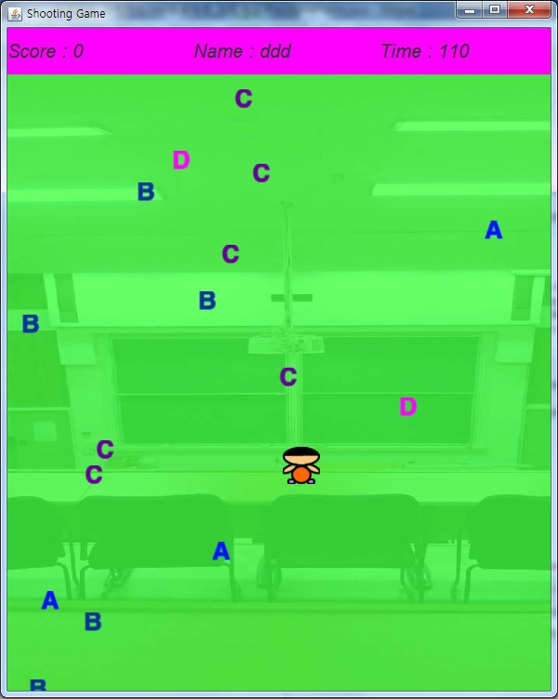
사용 설명서
움직임 조작 : 방향키
총알 발사 : Space bar
총 플레이 타임 : 120초
A : +2점
B : +1점
C : -1점
D : -2점
F : score 초기화

Slide 9
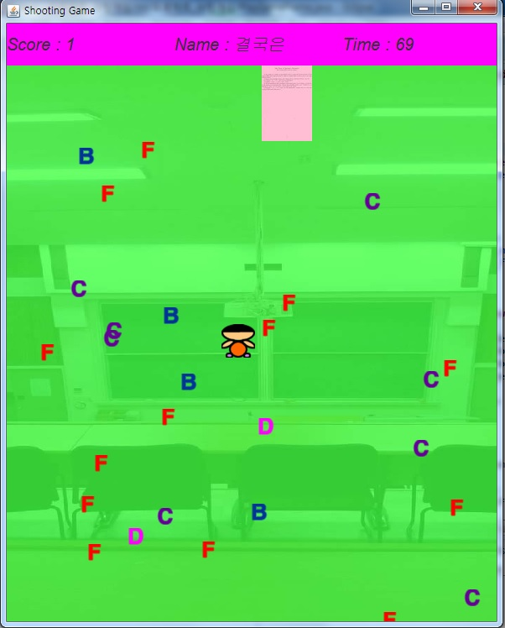
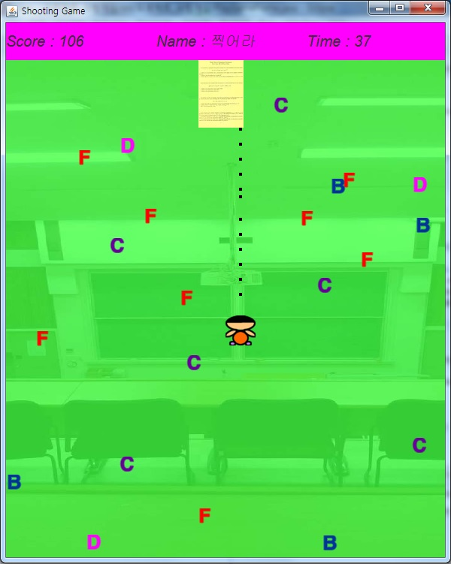
사용 설명서
40초 경과
80초 경과

Slide 10
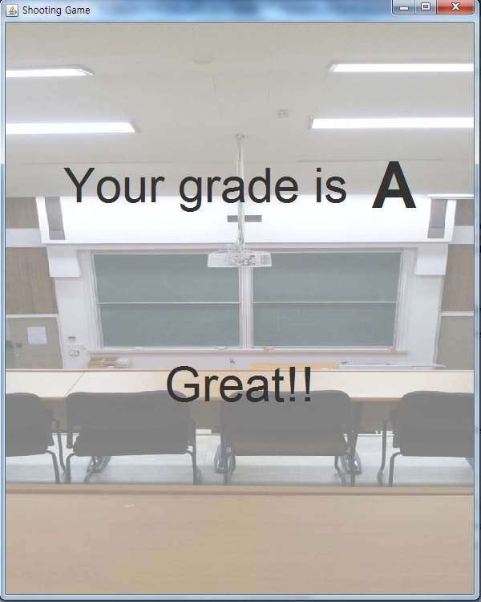
사용 설명서
160 이상 : A
120~159 : B
80~119 : C
40~79 : D
39 이하 : F

Slide 11
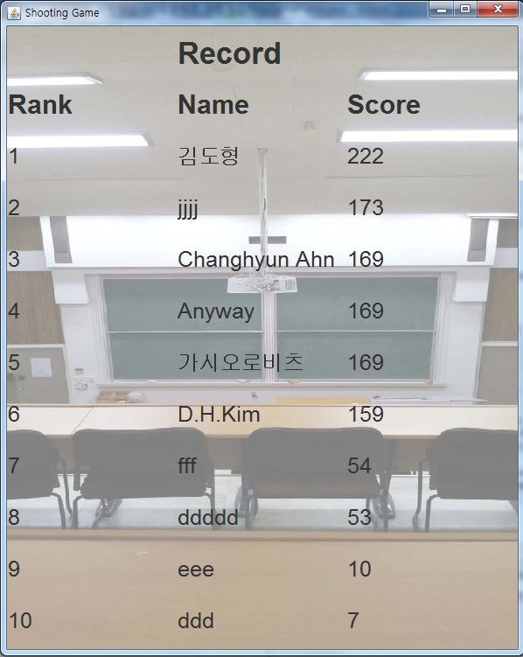
사용 설명서
Bset 10의 기록을 보여줌

